Slide 1
Наставничество как форма методической работы с молодыми педагогами гимназии
Учителя начальных классов МБОУ гимназии №7 :
Елисеева Светлана Васильевна
(1 кв. категория),
Ляшенко Елена Леонидовна
(1 кв. категория)

Slide 2
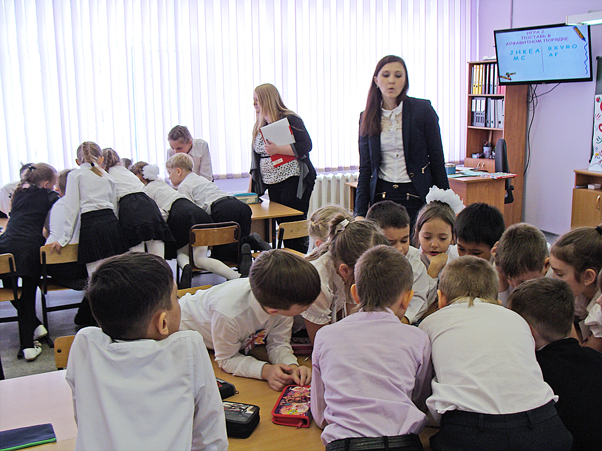
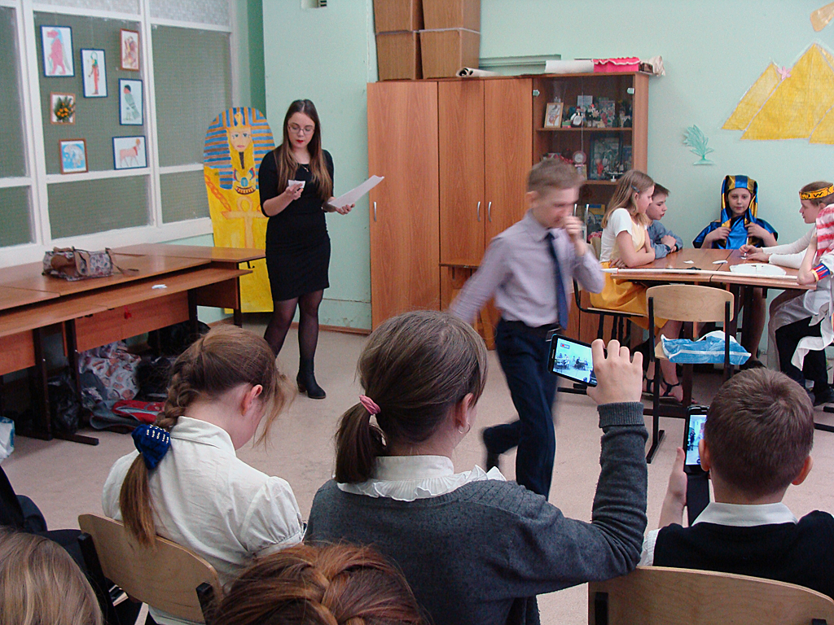
«Всегда вперед, после каждого совершенного шага готовиться к следующему, все помыслы отдавать тому, что еще предстоит сделать»
        Н.Н.Бурденко

Slide 3
Документы, регламентирующие наставничество:
положение о наставничестве в гимназии;
приказ директора об организации наставничества;
приказ о закреплении наставника;
планы работы по наставничеству;
годовой план работы гимназии.

Slide 4
Цель наставничества в МБОУ гимназии №7:
Создание эффективной системы методического сопровождения начинающих педагогов в условиях образовательного пространства, а также формирование в гимназии кадрового потенциала.

Slide 5
Задачи наставничества:
1. Помочь начинающему педагогу в личностной и социально-педагогической адаптации.
2. Оказать помощь в проектировании и организации образовательной деятельности с детьми в соответствии с их возрастными особенностями и задачами реализуемых программ.
3. Оказать методическую помощь начинающему педагогу во внедрении современных идей в образовательный процесс.
4. Способствовать формированию индивидуального стиля творческой деятельности начинающего педагога.
5. Сформировать у начинающего педагога потребность в непрерывном самообразовании.

Slide 6
Критерии подбора наставников:
высокий уровень профессиональной подготовки;
развитые коммуникативные навыки и гибкость в общении;
опыт воспитательной и методической работы;
стабильные результаты в работе;
богатый жизненный опыт;
способность и готовность делиться профессиональным опытом;
стаж педагогической деятельности не менее 5 лет.

Slide 7
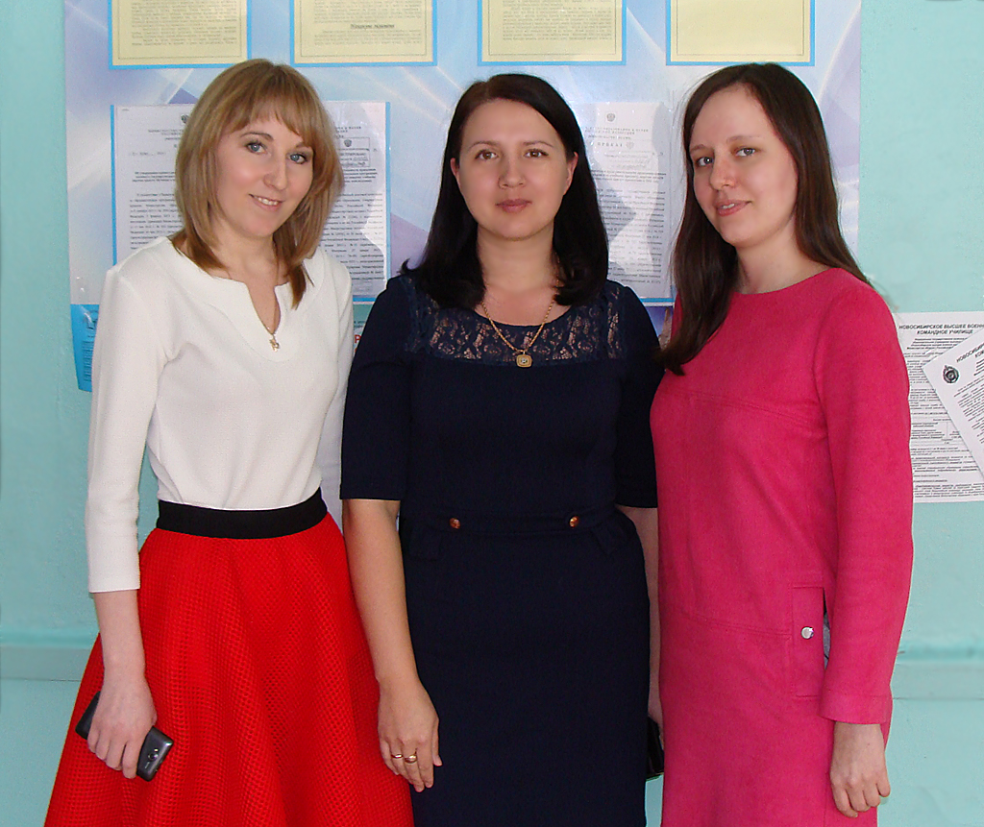
Основные принципы наставничества:
добровольность;
открытость;
компетентность;
соблюдение норм профессиональной этики.

Slide 8
Ожидаемые результаты:
  1. Адаптация начинающих педагогов в образовательном учреждении.
  2. Повышение профессиональной компетентности педагогов.
  3. Использование в работе начинающих педагогов новых современных педагогических технологий.
  4. Активизация деятельности начинающих педагогов в части участия в работе профессиональных сообществ педагогов города.

Slide 9
I. ДИАГНОСТИЧЕСКИЙ (ОРГАНИЗАЦИОННЫЙ).
Задачи этапа: выявление профессиональных затруднений начинающих педагогов, разработка основных направлений работы. Создание нормативно-правовой базы.
Содержание этапа:
Создание пакета нормативных документов по наставничеству.
Система оценки профессиональной деятельности начинающих педагогов.
Проведение психологического тестирования, мониторинга или диагностических срезов начинающих педагогов с целью выявления профессиональных затруднений.
Составление и утверждение плана работы с начинающими педагогами.

Slide 10
2 этап - ПРАКТИЧЕСКИЙ.
Задачи этапа: реализация плана работы по наставничеству.
Содержание этапа:
Организация наставничества на уровне образовательного учреждения, согласно требованиям Положения о наставничестве.
Реализация плана работы с начинающими педагогами.
Проведение промежуточного тестирования начинающих педагогов.
изучение и обобщение материала, накопленного начинающим педагогом; создание информационно-методического банка для обеспечения целостного видения деятельности начинающего педагога;
ведение портфолио начинающего педагога.

Slide 11
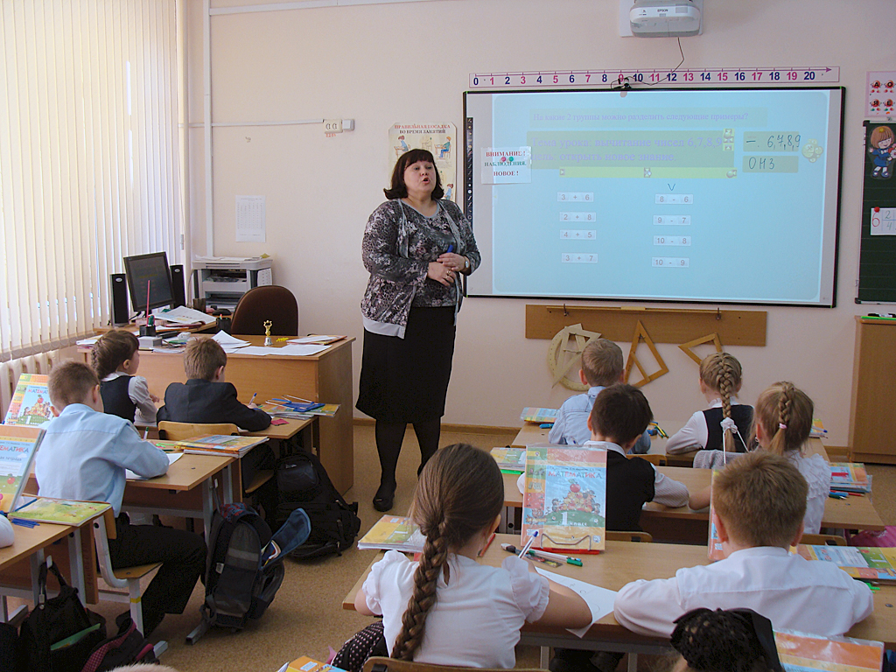
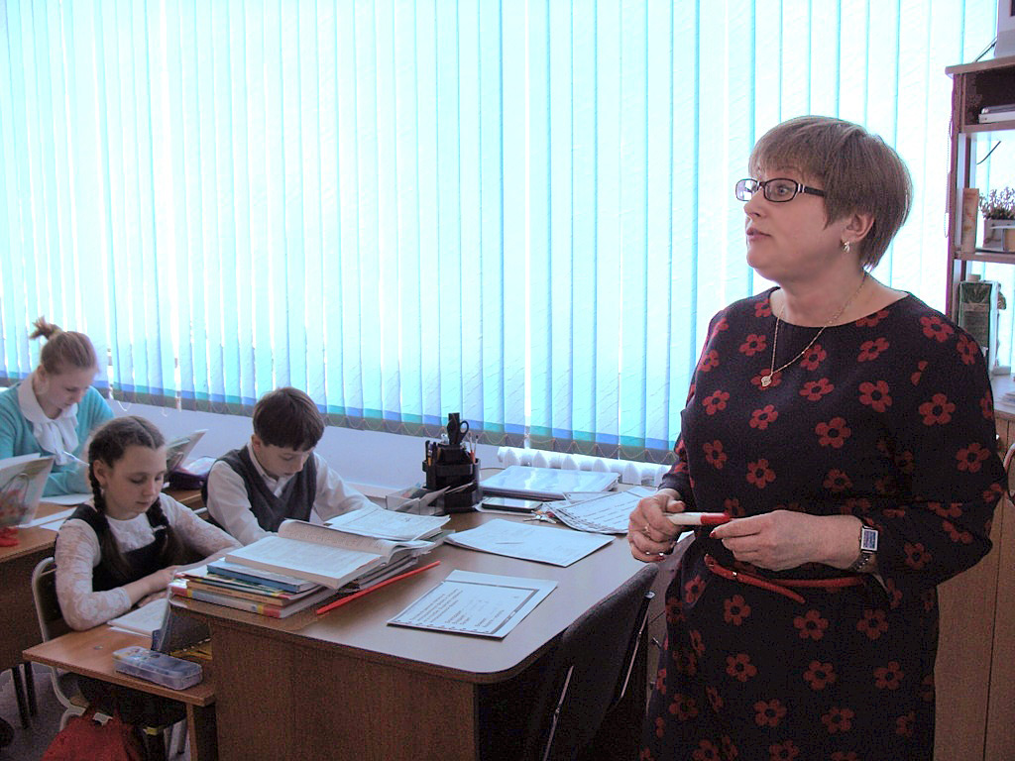
«Со мной работали десятки молодых педагогов. Я убедился, что как бы человек успешно не кончил педагогический вуз, как бы он не был талантлив, а если не будет учиться на опыте, никогда не будет хорошим педагогом, я сам учился у более старых педагогов».
С.А. Макаренко.

Slide 12
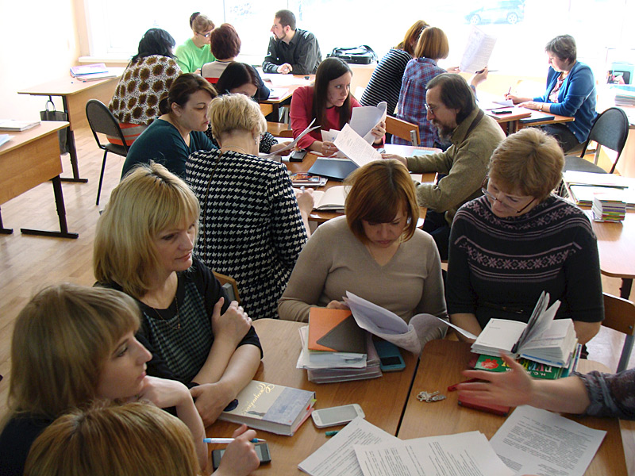
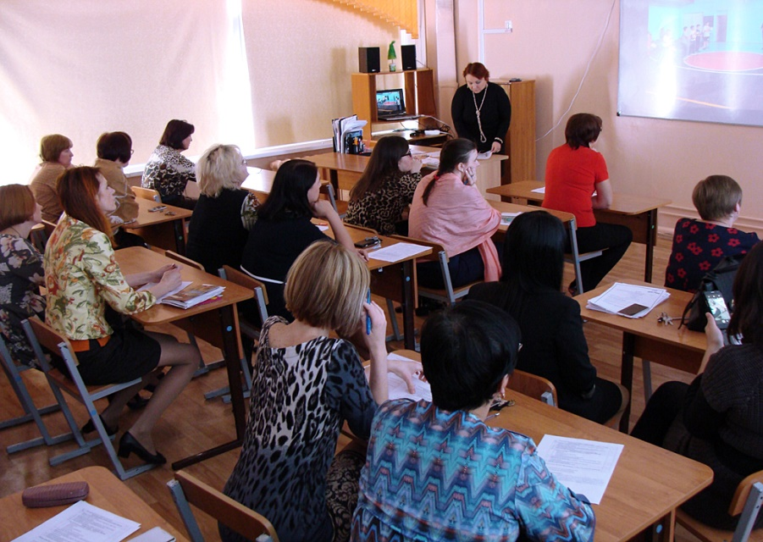
III этап - АНАЛИТИЧЕСКИЙ
Задачи этапа: подведение итогов работы и анализ эффективности системы работы по наставничеству
Содержание этапа:
Проведение мониторинга реализации этапов работы;
Изучение и обобщение накопленного материала;
Осуществление проблемного анализа: проведение коррекции задач и планов работы по наставничеству;
Формирование банка информации из опыта работы по наставничеству.

Slide 13
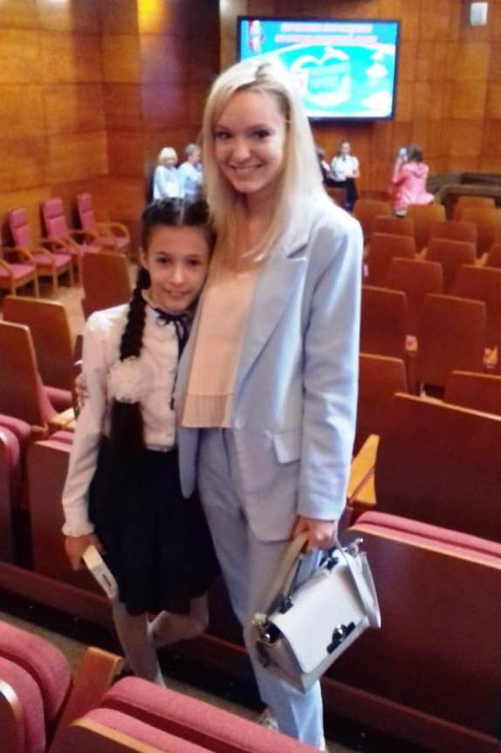
Условия эффективности работы по наставничеству:
взаимосвязь всех звеньев методической деятельности, её форм и методов;
системность и непрерывность в организации;
сочетание теоретических и практических форм;
оценка результатов деятельности (диагностика развития детей);
своевременное обеспечение педагогов учебно-методической информацией.

Slide 14
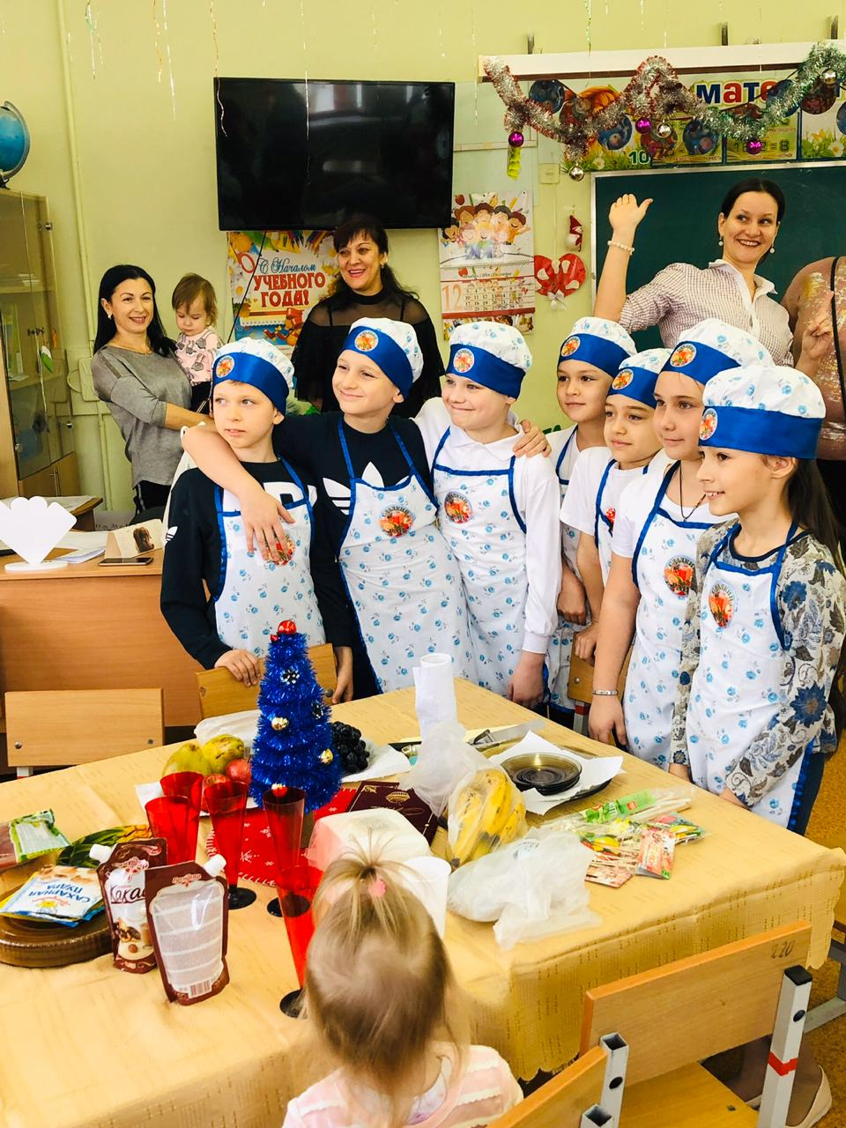
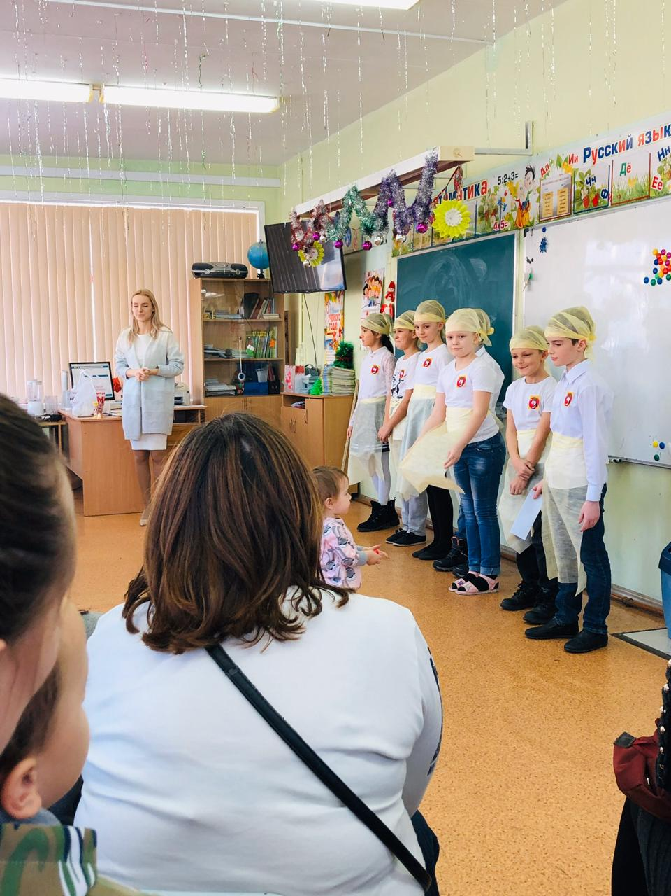
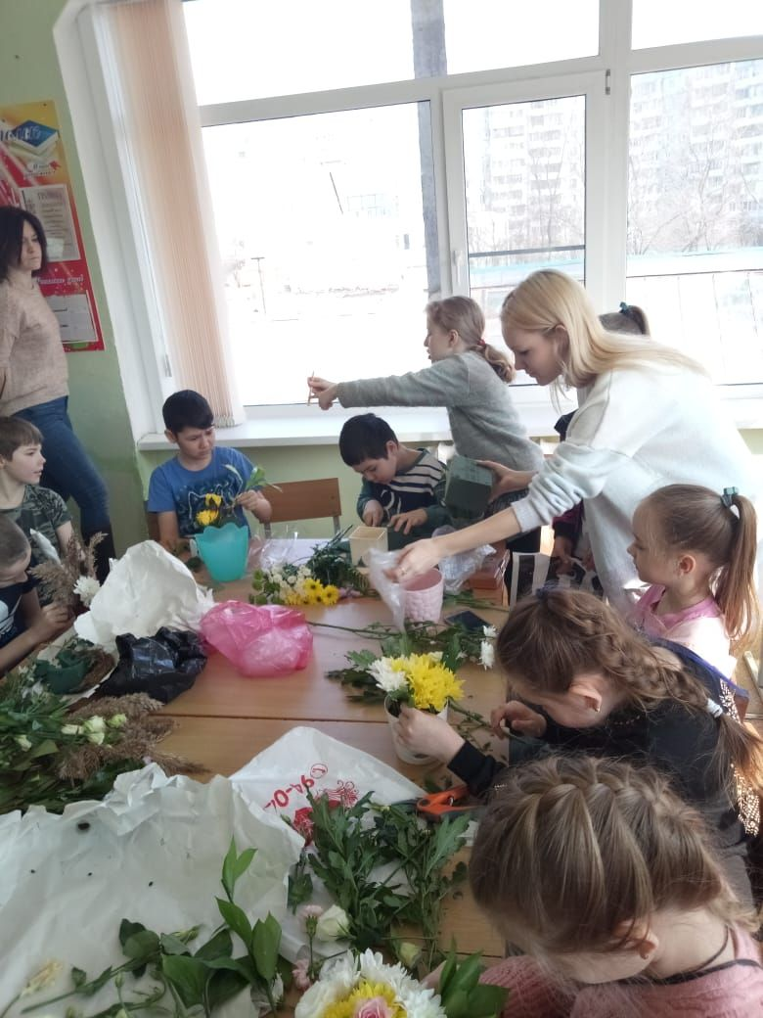
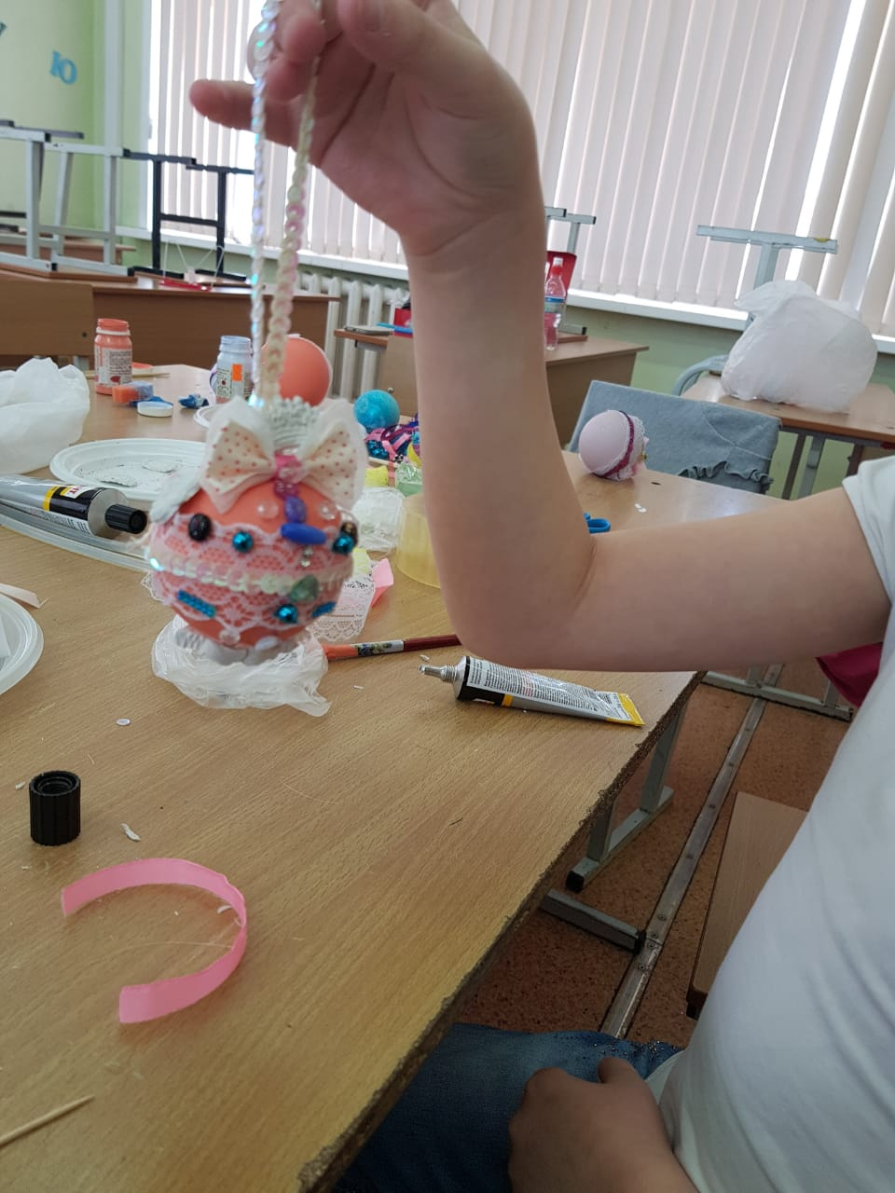

Slide 15
Достижения:
Мазуренко Юлия Сергеевна
Лауреат краевого конкурса «Педагогический дебют 2018» в номинации «Молодой учитель», диплом 2 степени
Елисеева Анна Вячеславовна
Участник очного этапа городского конкурса молодых педагогов «Шаг вперёд - 2019»
Тальченкова Александра Николаевна
Сертификат на получение ежегодной премии молодому педагогу

Slide 16
Выводы:
Наставничество способствует:
адаптации педагога к новым условиям труда;
формированию мотивации и интереса к профессиональной деятельности;
более быстрому формированию профессиональных навыков;
получению положительных результатов образовательной деятельности;
развитию кадрового потенциала;
созданию благоприятного микроклимата в гимназии.

Slide 17
Спасибо за внимание!

